Slide 1
نموذج تحويل الفكرة إلى مبادرة
مبادرة بنك الأفكار

Slide 2
طريق الألف ميل يبدأ بفكرة

Slide 3
الهدف الاستراتيجي
اسم المبادرة
أهداف ومؤشرات المبادرة
مشروع رقم 3
مشروع رقم 2
مشروع رقم 1
نشاط رقم 1
نشاط رقم 1
نشاط رقم 1

Slide 4
مراحل تحويل الفكرة إلى مبادرة

Slide 5
مراحل تحويل الفكرة إلى مبادرة
بعد وجود العزيمة واتخاذ القرار في البدء ببناء المبادرة وتنفيذها يتم تحديد خطوات العمل ومراحله من التخطيط إلى التنفيذ
بعد وضوح الفكرة، تخرج حولها مجموعة من الأفكار تسبح في فلكها وتدور حولها بضبابية في البداية، ثم بعلاقات واضحة بين هذه الأفكار
إذا اهتم الشخص بالخاطرة وركز عليها وأعادها في نفسه وذهنه مرارًا تحولت من مجرد خاطرة إلى حديث في النفس
تخطيط وتنفيذ
فكرة
موسعة
حديث نفس
مبادرة
فكرة
خاطرة
الفكرة الموسعة ذات قابلية عالية لتتحول إلى مبادرة ولا تتحول الفكرة إلى مبادرة إلا إذا كتبت واتخذ القرار ووجدت العزيمة لتنفيذها
يتحول حديث النفس إلى فكرة عندما يكون هناك ارتباط بين هذا الحديث مع خبرات الشخص السابقة وتوقعاته المستقبلية وآماله وطموحاته
ترد على الذهن وتمر عليه مرورًا ربما سمع من أحد أو رأى ما أثارها، أو ربما ركز على القضية فخطرت في ذهنه ويبدأ في تأملها.

Slide 6
مراحل تحويل الفكرة إلى مبادرة باستخدام نموذج التفكير التصميمي

Slide 7
مراحل تحويل الفكرة إلى مبادرة باستخدام نموذج التفكير التصميمي
التعاطف
1
تعريف (الفكرة )
2
توليد الأفكار
3
عمل النموذج الأولي
4
الاختبار أو التجريب
5

Slide 8
مراحل تحويل الفكرة إلى مبادرة باستخدام نموذج العمل

Slide 9
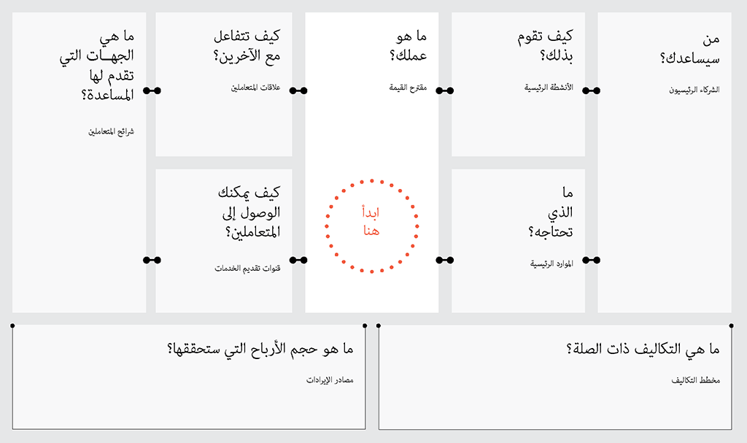
القيمة هي ما تحصل عليه من المنتج أو الخدمة،

Slide 10
الشركاء الرئيسيين | الأنشطة الرئيسية |  | القيم المقترحة | العلاقات مع المستفيدين |  | شرائح المستفيدين
 |  |  |  | القنوات
 | الموارد الرئيسية
هيكل التكاليف |  |  | مصدر الإيرادات

Slide 11
رقم المبادرة
اسم المبادرة
مالك المبادرة
مدير المبادرة
الربط بالهدف الاستراتيجي
الفئة المستفيدة
الجهات ذات العلاقة
الوصف
هي مجموعة من المشاريع التي يكمل بعضها الأخر ويتم القيام بها لتحقيق الأهداف الاستراتيجية وفق مدة زمنية معينة وميزانيات محددة بما يحقق خدمة أومنتج أونتيجة فريدة.
المبادرة:

Slide 12
هو مجموعة من الأنشطة المترابطة لها بدايات ونهايات زمنية محددة يتم تنفيذها لتحقيق أهداف محددة، في إطار النطاق والزمن والكلفة والجودة المخطط لها. (سعي مؤقت لإيجاد منتج أو خدمة أو نتيجة فريدة).
مشاريع المبادرة:
# | مشاريع المبادرة | تاريخ البداية | وصف المشروع
1
2
3

Slide 13
أهداف ومؤشرات المبادرة:
# | الأهداف | المؤشرات | خط الاساس 2021 | مستهدف 2025
1
2
3
4

Slide 14
أنواع مؤشرات المبادرات
1
1
مؤشرات الفعالية.
مؤشرات البرنامج الزمني.
عدد أيام التأخر عن المخطط الزمني
2
2
مؤشرات المخرجات.
مؤشرات الموارد المالية.
نسبة الاختلاف عن الميزانية المحددة.
3
3
مؤشرات الجودة.
مؤشرات النطاق.
نسبة الإنجاز في سير تنفيذ المبادرة
4
4
مؤشرات المخاطر.
مؤشرات التقيد بالوقت.
عدد المخاطر التي تمت معالجتها
مؤشرات قياس تحقيق الأثر والنتائج
مؤشرات قياس تقدم العمل بالمبادرات

Slide 15
الميزانية التشغيلية لكامل المبادرة:
السنة | 0000 | 0000 | 0000 | 0000 | 0000
الميزانية
الاجمالي (ر.س)
الميزانية التشغيلية لمشاريع المبادرة:
# | اسم المشروع | تاريخ البداية | تاريخ النهاية | تكاليف المشروع | الجهة التنفيذية
1
2
3

Slide 16
البرنامج الزمني لتنفيذ المبادرة:
0000 |  |  |  | 0000 |  |  |  |  | 0000 |  |  |  | 0000 |  |  |  | 0000
الربع الرابع | الربع الثالث | الربع الثاني |  | الربع الرابع | الربع الثالث | الربع الثاني | الربع الثاني |  | الربع الرابع | الربع الثالث | الربع الثاني | الربع الأول | الربع الرابع | الربع الثالث | الربع الثاني | الربع الأول | الربع الرابع | الربع الثالث | الربع الثاني |  | الربع الأول | المعالم/ المراحل
مشروع
 |  |  |  |  |  |  |  |  |  |  |  |  |  |  |  |  |  |  |  |  |  | اسم المعلم | 1
 |  |  |  |  |  |  |  |  |  |  |  |  |  |  |  |  |  |  |  |  |  | اسم المعلم | 2
 |  |  |  |  |  |  |  |  |  |  |  |  |  |  |  |  |  |  |  |  |  | اسم المعلم | 3
مشروع
 |  |  |  |  |  |  |  |  |  |  |  |  |  |  |  |  |  |  |  |  |  | اسم المعلم | 1
 |  |  |  |  |  |  |  |  |  |  |  |  |  |  |  |  |  |  |  |  |  | اسم المعلم | 2
 |  |  |  |  |  |  |  |  |  |  |  |  |  |  |  |  |  |  |  |  |  | اسم المعلم | 3
مشروع
 |  |  |  |  |  |  |  |  |  |  |  |  |  |  |  |  |  |  |  |  |  | اسم المعلم | 1
 |  |  |  |  |  |  |  |  |  |  |  |  |  |  |  |  |  |  |  |  |  | اسم المعلم | 2

Slide 17
المعالم للمشاريع: مشروع :
# | المعلم | المؤشر المرتبط | المساهمة | تاريخ الإنجاز المخطط | المخرجات | الوثائق الداعمة | الجهة المنفذة | التكاليف | نوع الصرف
1
2
2
3
4
5
6
7

Slide 18
مخرجات المبادرة
هي حصيلة ما تحققه المنظمة فعلياً في نهاية تنفيذها لمبادرة معينة خلال مدة زمنية سواءً كمياً أو نوعياً.
# | مخرجات المبادرة | تاريخ النهاية | الوثائق الداعمة
1
2
3

Slide 19
المخاطر والمعوقات
# | وصف الخطر أو المعوق | النوع | مستوى التأثير | خطة الحل أوتنجنب الخطر | الحالة
1
2
3
4

Slide 20
تقييم أداء مبادرة :..................

Slide 21
الهدف الاستراتيجي:
حالة مبادرات الهدف:
المبادرات | الحالة | % الأنجاز الفعلي | % الأنجاز المستهدف | ملاحظات
التوصيات
معوقات وتحديات للوصول الى المستهدف

Slide 22
عوامل نجاح المبادرة
ارتباطها بالأهداف الاستراتيجية للمنظمة
(لها قيادة فاعلة)
واضحة الفكرة والنطاق والمستهدفين
01
08
02
محددة بإطار زمني وموازنة
07
خصائص
المبادرات
03
واضحة الأهداف والمخرجات والنتائج
06
04
لها مؤشرات قياس أداء
05
تقدم قيمة مضافة لخدمة أومنتج أوتعالج تحدي
تجمع بين الإبداع والواقعية

